Slide 1
Akuntansi Biaya
Angky Febriansyah, SE.,MM.
085222249923

Slide 2
RPS Akuntansi Biaya

Slide 3
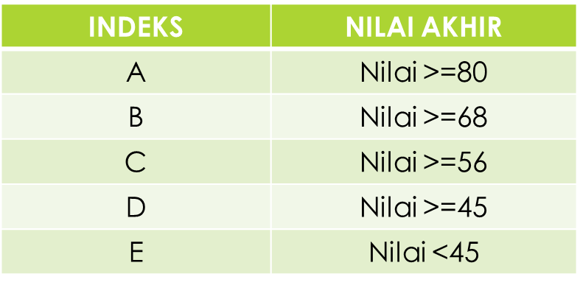
Sistematika Penilaian
Bobot Penilaian : Kehadiran (10%) + Tugas (30%) + UTS (30%) + UAS (30%)
Nilai Akhir :
Kehadiran Minimal 80% (Maksimal 3x tidak masuk)

Slide 4
Tanpa disadari oleh kita, sebetulnya setiap orang pernah mengaplikasikan ilmu akuntansi di dalam kehidupan sehari-hari seperti bagaimana caranya mengatur uang jajan agar bisa cukup untuk jangka waktu tertentu atau bagaimana caranya uang belanja bisa teralokasikan sesuai dengan kebutuhan belanja yang diharapkan. Akuntansi sering disebut sebagai “bahasanya dunia usaha” karena akuntansi akan menghasilkan informasi yang berguna bagi pihak-pihak yang menyelanggarakannya dan pihak luar untuk mengambil keputusan.

Slide 5
Akuntansi ???
Akuntansi (accounting) adalah proses pengidentifikasian, pengukuran, pencatatan kejadian-kejadian ekonomi suatu organisasi untuk membuat pertimbangan dan mengambil keputusan yang tepat bagi para pemakainya.

Slide 6
Tujuan Akuntansi
Menyajikan informasi ekonomi dari suatu kesatuan ekonomi kepada pihak-pihak yang berkepentingan, membuat keputusan yang menyangkut penggunaan kekayaan yang terbatas, mengarahkan dan mengontrol secara efektif sumber daya manusia dan faktor produksi lainnya, memelihara dan melaporkan pengumuman terhadap kekayaan, serta membantu fungsi dan pengawasan sosial.

Slide 7
Fungsi Akuntansi
Menghitung laba yang dicapai oleh perusahaan kemudian menilai apakah pimpinan perusahaan telah melaksanakan tugas dan kewajiban yang telah dibebankan oleh para pemilik sesuai dengan tujuan yang ingin dicapai,
Membantu mengamankan dan mengawasi semua hak dan kewajiban perusahaan khususnya dari segi keuangan.

Slide 8
Pengguna Informasi Akuntansi
PENGGUNA INTERNAL
PENGGUNA EKSTERNAL

Slide 9
Pengertian Akuntansi Biaya
Akuntansi biaya merupakan suatu proses pencatatan, penggolongan, pengikhtisaran, pelaporan mengenai biaya-biaya pabrikasi dan biaya penjualan produk/jasa dengan cara-cara tertentu serta penafsiran terhadap hasilnya.

Slide 10
Tujuan Akbi
Penentuan harga pokok produksi
Pengendalian biaya
Pengambilan keputusan khusus

